Slide 1



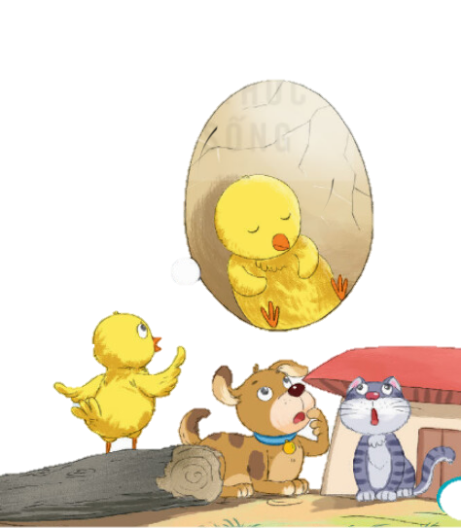






Slide 2

KHỞI ĐỘNG

Slide 3

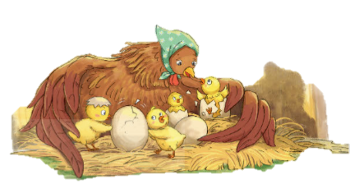
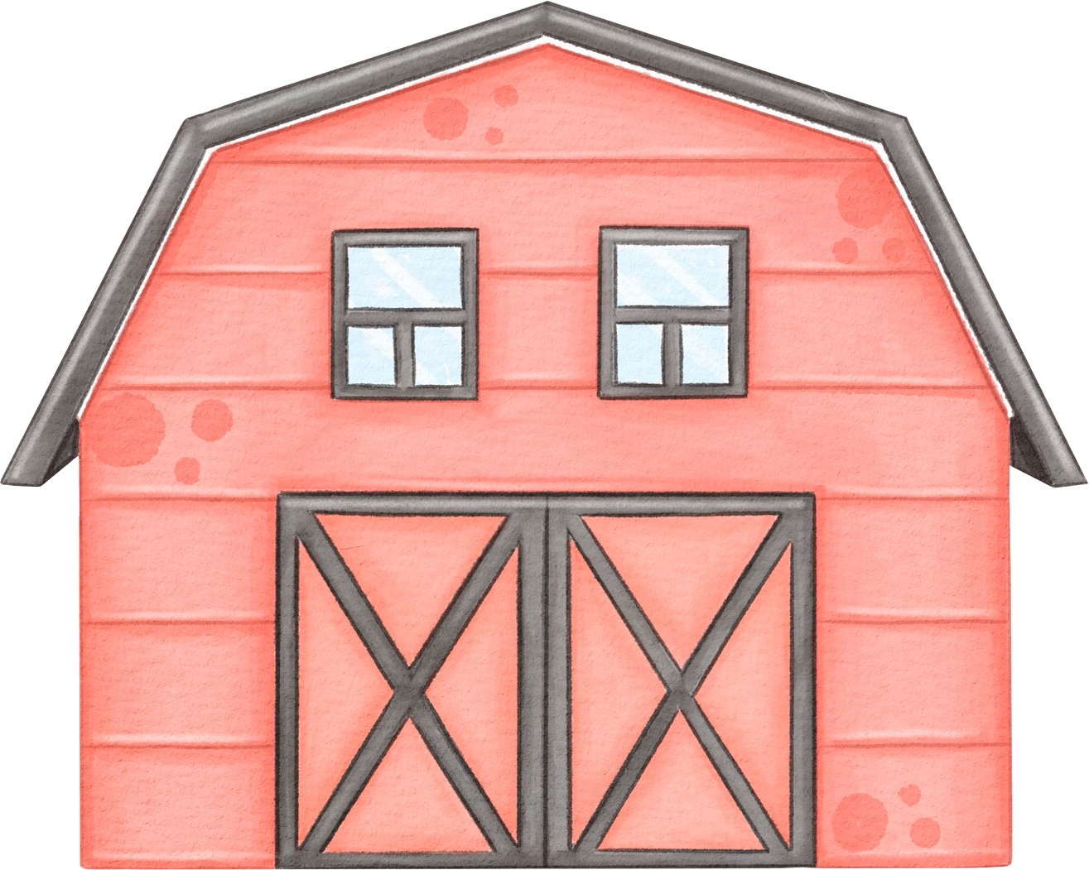

Cùng nhau đóng vai nói lời trò chuyện của chú gà con mới nở với chú gà còn ở trong quả trứng

Slide 4

TRẢI NGHIỆM
VÀ KHÁM PHÁ
TRẢI NGHIỆM
VÀ KHÁM PHÁ

Slide 6


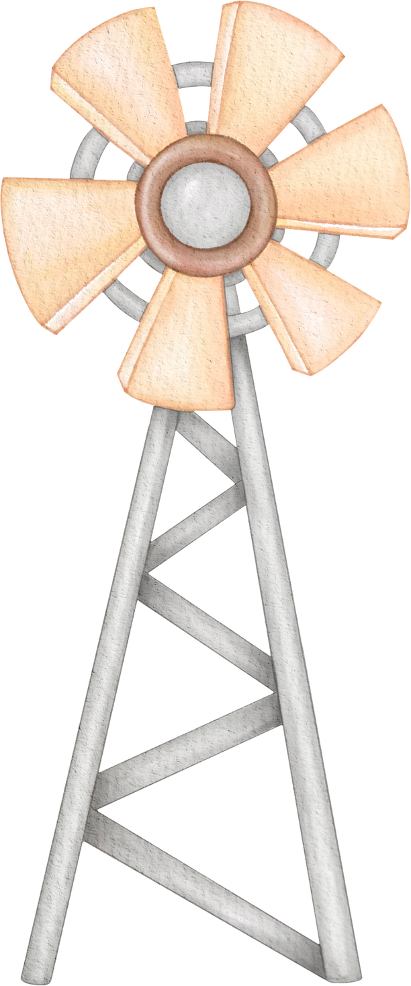
YÊU CẦU CẦN ĐẠT
Đọc đúng và diễn cảm bài thơ Bầu trời trong quả trứng, biết nhấn giọng vào những từ ngữ cần thiết để thể hiện cảm xúc, suy nghĩ của nhân vật chú gà con.
Nhận biết được trình tự các sự việc qua lời kể chuyện của chú gà con, gắn với thời gian, không gian (địa điểm) cụ thể; nhận xét được đặc điểm, sự thay đổi của cuộc sống cùng những cảm xúc, nghĩ suy của nhân vật ứng với sự thay đổi của không gian và thời gian. Hiểu điều tác giả muốn nói qua bài thơ theo cảm nhận riêng của mình
Biết thể hiện sự đồng cảm với niềm vui của người xung quanh, thân thiện với mọi người.

Slide 7
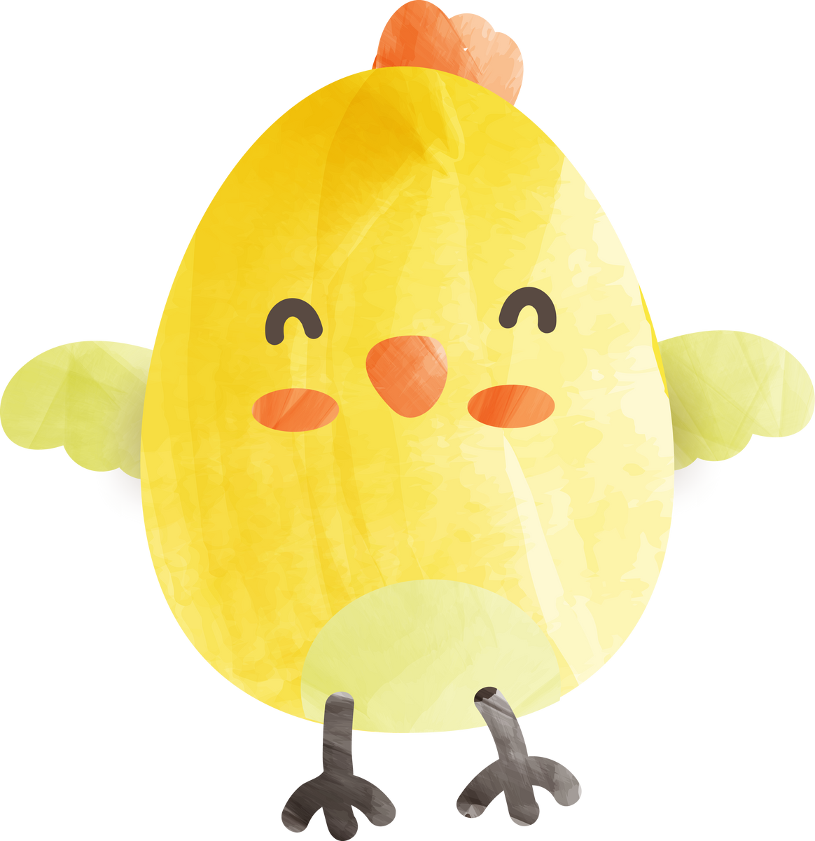

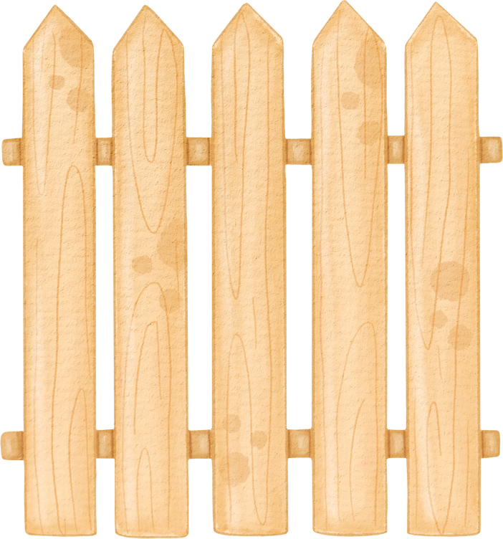
LUYỆN ĐỌC

Slide 8
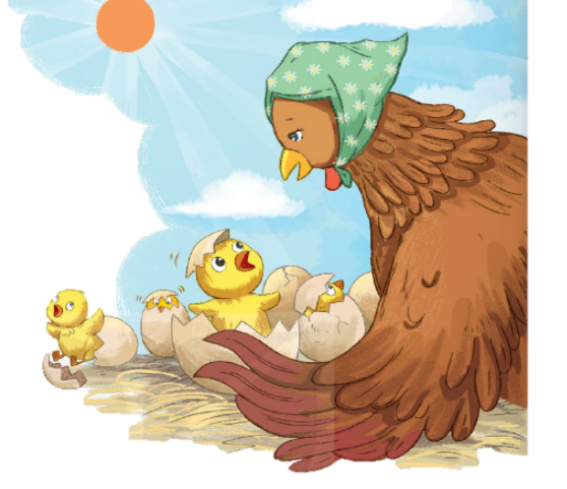

Bầu trời trong quả trứng
(Trích)
ĐỌC MẪU
Tôi kể với các bạn
Một màu trời đã lâu
Đó là một màu nâu
Bầu trời trong quả trứng
Không có gió có nắng
Không có lắm sắc màu
Một vòm trời như nhau:
Bầu trời trong quả trứng.
Tôi chưa kêu “chiếp chiếp"
Chẳng biết tìm giun, sâu
Đói, no chẳng biết đâu
Cứ việc mà yên ngủ...
Tôi cũng không hiểu rõ
Tôi sinh ra vì sao
Tôi đạp vỡ màu nâu
Bầu trời trong quả trứng
Bỗng thấy nhiều gió lộng
Bỗng thấy nhiều nắng reo
Bỗng tôi thấy thương yêu
Tôi biết là có mẹ
Đói, tôi tìm giun dế
Ăn no xoải cánh phơi...
Bầu trời ở bên ngoài
Sao mà xanh đến thế!
(Xuân Quỳnh)

Slide 9
Bầu trời trong quả trứng
(Trích)
Chia đoạn
Tôi kể với các bạn
Một màu trời đã lâu
Đó là một màu nâu
Bầu trời trong quả trứng
Không có gió có nắng
Không có lắm sắc màu
Một vòm trời như nhau:
Bầu trời trong quả trứng.
Tôi chưa kêu “chiếp chiếp"
Chẳng biết tìm giun, sâu
Đói, no chẳng biết đâu
Cứ việc mà yên ngủ...
Tôi cũng không hiểu rõ
Tôi sinh ra vì sao
Tôi đạp vỡ màu nâu
Bầu trời trong quả trứng
Bỗng thấy nhiều gió lộng
Bỗng thấy nhiều nắng reo
Bỗng tôi thấy thương yêu
Tôi biết là có mẹ
Đói, tôi tìm giun dế
Ăn no xoải cánh phơi...
Bầu trời ở bên ngoài
Sao mà xanh đến thế!
(Xuân Quỳnh)

Slide 10

lâu
nắng
nâu
chiếp chiếp
TỪ KHÓ
gió lộng
xoải cánh

Slide 11

Đọc diễn cảm thể hiện cảm xúc của nhân vật lúc còn ở trong quả trứng và lúc nhìn thấy bầu trời xanh:
Ngắt, nghỉ theo nhịp thơ
Đó là / một màu nâu /
Bâu trời trong quả trứng /
Không có gió / có nắng /
Không có lắm sắc màu /
Một vòm trời như nhau: /
Bầu trời trong quả trứng.//
Luyện đọc câu

Slide 12
Nhấn giọng vào những từ ngữ lặp lại
Tôi kể với các bạn
Một màu trời đã lâu
Đó là một màu nâu
Bầu trời trong quả trứng
Không có gió có nắng
Không có lắm sắc màu
Tôi đạp vỡ màu nâu
Bầu trời trong quả trứng
Bỗng thấy nhiều gió lộng
Bỗng thấy nhiều nắng reo
Bỗng tôi thấy thương yêu
Tôi biết là có mẹ
Luyện đọc câu

Slide 13
Bầu trời trong quả trứng
(Trích)
Tôi kể với các bạn
Một màu trời đã lâu
Đó là một màu nâu
Bầu trời trong quả trứng
Không có gió có nắng
Không có lắm sắc màu
Một vòm trời như nhau:
Bầu trời trong quả trứng.
Tôi chưa kêu “chiếp chiếp"
Chẳng biết tìm giun, sâu
Đói, no chẳng biết đâu
Cứ việc mà yên ngủ...
Tôi cũng không hiểu rõ
Tôi sinh ra vì sao
Tôi đạp vỡ màu nâu
Bầu trời trong quả trứng
Bỗng thấy nhiều gió lộng
Bỗng thấy nhiều nắng reo
Bỗng tôi thấy thương yêu
Tôi biết là có mẹ
Đói, tôi tìm giun dế
Ăn no xoải cánh phơi...
Bầu trời ở bên ngoài
Sao mà xanh đến thế!
(Xuân Quỳnh)
LUYỆN ĐỌC NHÓM 2

Slide 14



Slide 15

Câu 1
Gà con kể với các bạn thế nào về bầu trời trong quả trứng?
Chỉ có một màu nâu.
Không có
nắng
?

Slide 16
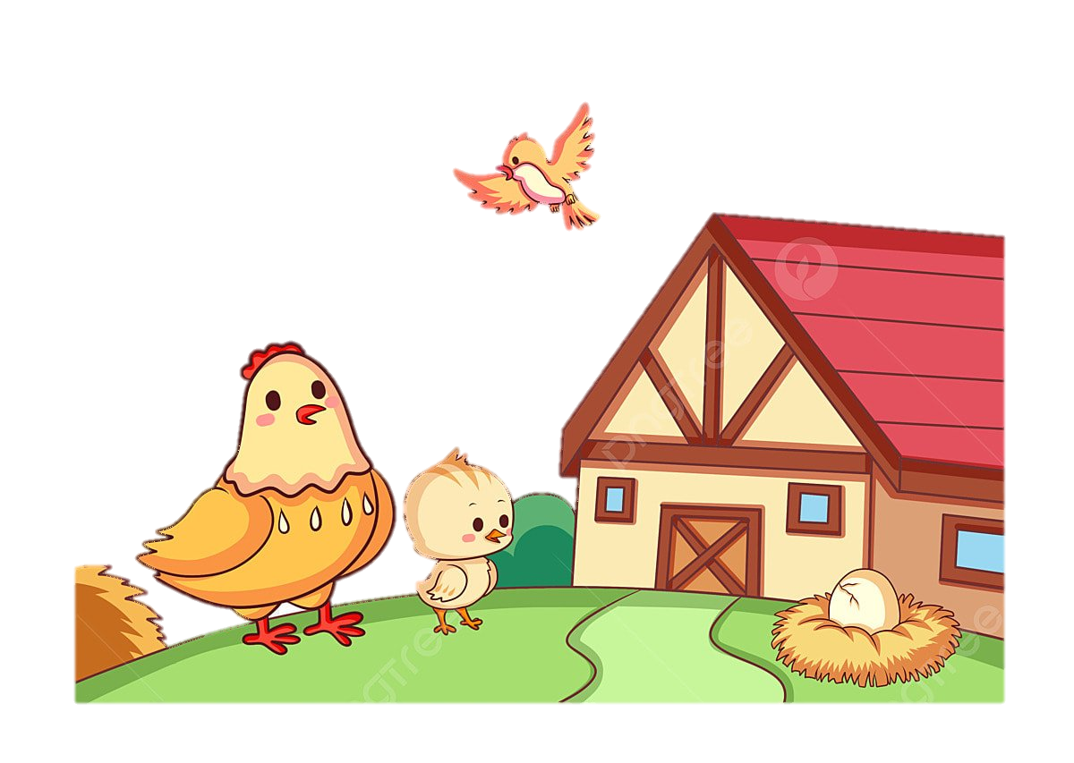

Câu 1
Gà con kể với các bạn thế nào về bầu trời trong quả trứng?
Gà con kể với các bạn về bầu trời trong quả trứng: chỉ có một màu nâu, không có gió, không có nắng, không có lắm sắc màu.
Đó là một màu nâu ...
Bầu trời trong quả trứng
Không có gió có nắng
Không có lắm sắc màu

Slide 17


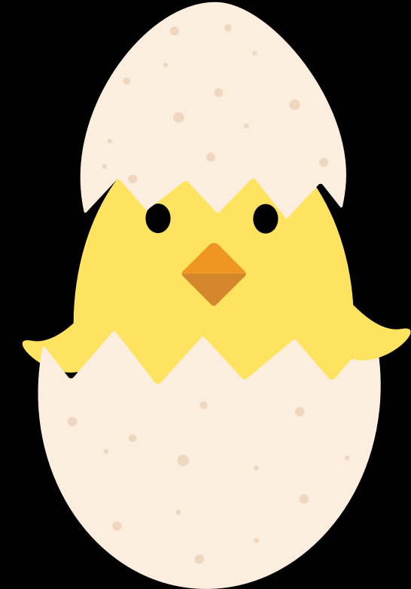
Gà con thấy bầu trời và cuộc sống bên ngoài có gì khác với bầu trời và cuộc sống bên trong quả trứng
 | Bầu trời và cuộc sống bên trong quả trứng | Bầu trời và cuộc sống bên ngoài
Bầu trời | Chỉ có một màu nâu Không có gió có nắng Không có lắm sắc màu | Nhiều gió lộng Nhiều nắng reo Bầu trời ở bên ngoài Sao mà xanh đến thế
Cuộc sống | Tôi chưa kêu “chiếp chiếp" Chẳng biết tìm giun, sâu Đói, no chẳng biết đâu Cứ việc mà yên ngủ... | Tôi biết là có mẹ Đói, tôi tìm giun dế Ăn no xoải cánh phơi...
Câu 2

Slide 18
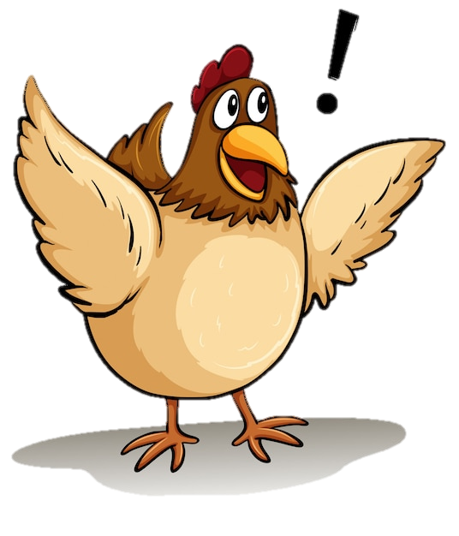
Theo em, gà con thích cuộc sống nào hơn? Vì sao
Câu 3
Qua cách gà con cảm nhận, miêu tả về bầu trời bên ngoài và bên trong quả trứng, có thể thấy gà con thích cuộc sống bên ngoài quả trứng hơn. Vì ở đó gà con có mẹ, có thể tìm thức ăn, có thể nhìn thấy cuộc sống, nhìn thấy bầu trời thật xanh.

Slide 19



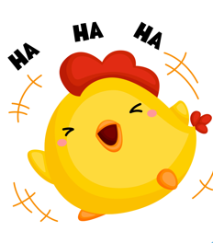
Câu 4
Đóng vai gà con, kể tiếp những vui vuồn của mình từ ngày sống dưới bầu trời xanh theo tưởng tượng của em

Slide 20
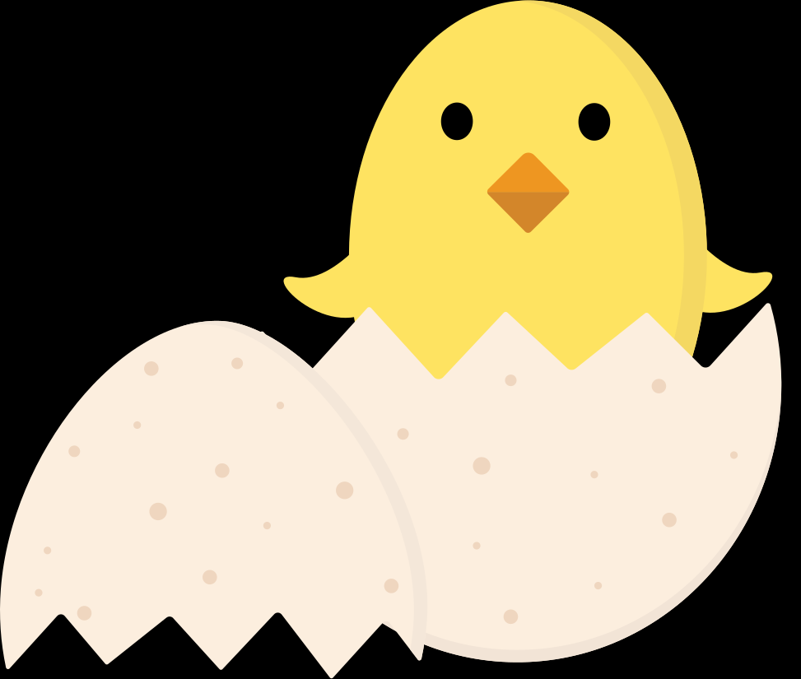
Câu 4
Đóng vai gà con, kể tiếp những vui vuồn của mình từ ngày sống dưới bầu trời xanh theo tưởng tượng của em
Gợi ý
Từ ngày sống dưới bầu trời bên ngoài tôi càng cảm nhận được những điều mới lạ khác xa so với bầu trời màu nâu bên trong lớp vỏ trứng kia. Đầu tiên, tôi cảm nhận được nhiều hơn tình yêu thương vô bờ bến mà mẹ dành cho chúng tôi. Không chỉ vậy, chúng tôi còn được thưởng thức nhiều thức ăn hơn ngoài giun dế là: rau xanh và nhiều loại thức ăn khác. Ngoài ra tôi còn nhận thấy không chỉ có mỗi bầu trời có sắc màu xanh mát mà các sự vật xung quanh tôi cũng rực rỡ sắc màu. Những ngày sống ở bầu trời bên ngoài tôi còn kết bạn được với nhiều loài vật khác như vịt, mèo, lợn,... Đây quả là một cuộc sống đầy thú vị.

Slide 21


Tác giả muốn nói điều gì qua bài thơ? Chọn câu trả lời dưới đây hoặc nêu ý kiến của em.
A. Mỗi chặng đường của cuộc sống có những
điều thú vị riêng.
B. Ai cũng sẽ khôn lớn, trưởng thành theo thời
gian.
Câu 5
C. Cuộc sống có vô vàn điều bất ngờ ở phía trước.

Slide 22



Slide 23

Theo em, giọng đọc của bài như thế nào?
Đoạn 1: đọc với giọng băn khoăn
Đoạn 2: đọc với giọng vui tươi, hồn nhiên.
Nhấn giọng vào những từ ngữ thể hiện tâm trạng cảm xúc của gà con.

Slide 24
Bầu trời trong quả trứng
(Trích)
Tôi kể với các bạn
Một màu trời đã lâu
Đó là một màu nâu
Bầu trời trong quả trứng
Không có gió có nắng
Không có lắm sắc màu
Một vòm trời như nhau:
Bầu trời trong quả trứng.
Tôi chưa kêu “chiếp chiếp"
Chẳng biết tìm giun, sâu
Đói, no chẳng biết đâu
Cứ việc mà yên ngủ...
Tôi cũng không hiểu rõ
Tôi sinh ra vì sao
Tôi đạp vỡ màu nâu
Bầu trời trong quả trứng
Bỗng thấy nhiều gió lộng
Bỗng thấy nhiều nắng reo
Bỗng tôi thấy thương yêu
Tôi biết là có mẹ
Đói, tôi tìm giun dế
Ăn no xoải cánh phơi...
Bầu trời ở bên ngoài
Sao mà xanh đến thế!
(Xuân Quỳnh)

Slide 25
Học thuộc lòng bài thơ

Slide 26

Tôi kể với các bạn
Một màu trời đã lâu
Đó là một màu nâu
Bầu trời trong quả trứng
Không có gió có nắng
Không có lắm sắc màu
Một vòm trời như nhau:
Bầu trời trong quả trứng.
Tôi chưa kêu “chiếp chiếp"
Chẳng biết tìm giun, sâu
Đói, no chẳng biết đâu
Cứ việc mà yên ngủ...
Tôi cũng không hiểu rõ
Tôi sinh ra vì sao
Bầu trời
trong quả trứng
(Trích)
Tôi đạp vỡ màu nâu
Bầu trời trong quả trứng
Bỗng thấy nhiều gió lộng
Bỗng thấy nhiều nắng reo
Bỗng tôi thấy thương yêu
Tôi biết là có mẹ
Đói, tôi tìm giun dế
Ăn no xoải cánh phơi...
Bầu trời ở bên ngoài
Sao mà xanh đến thế!
(Xuân Quỳnh)

Slide 27
YÊU CẦU CẦN ĐẠT
Đọc đúng và diễn cảm bài thơ Bầu trời trong quả trứng, biết nhấn giọng vào những từ ngữ cần thiết để thể hiện cảm xúc, suy nghĩ của nhân vật chú gà con.
Nhận biết được trình tự các sự việc qua lời kể chuyện của chú gà con, gắn với thời gian, không gian (địa điểm) cụ thể; nhận xét được đặc điểm, sự thay đổi của cuộc sống cùng những cảm xúc, nghĩ suy của nhân vật ứng với sự thay đổi của không gian và thời gian. Hiểu điều tác giả muốn nói qua bài thơ theo cảm nhận riêng của mình
Biết thể hiện sự đồng cảm với niềm vui của người xung quanh, thân thiện với mọi người.

Slide 28
Định hướng học tập

Slide 29
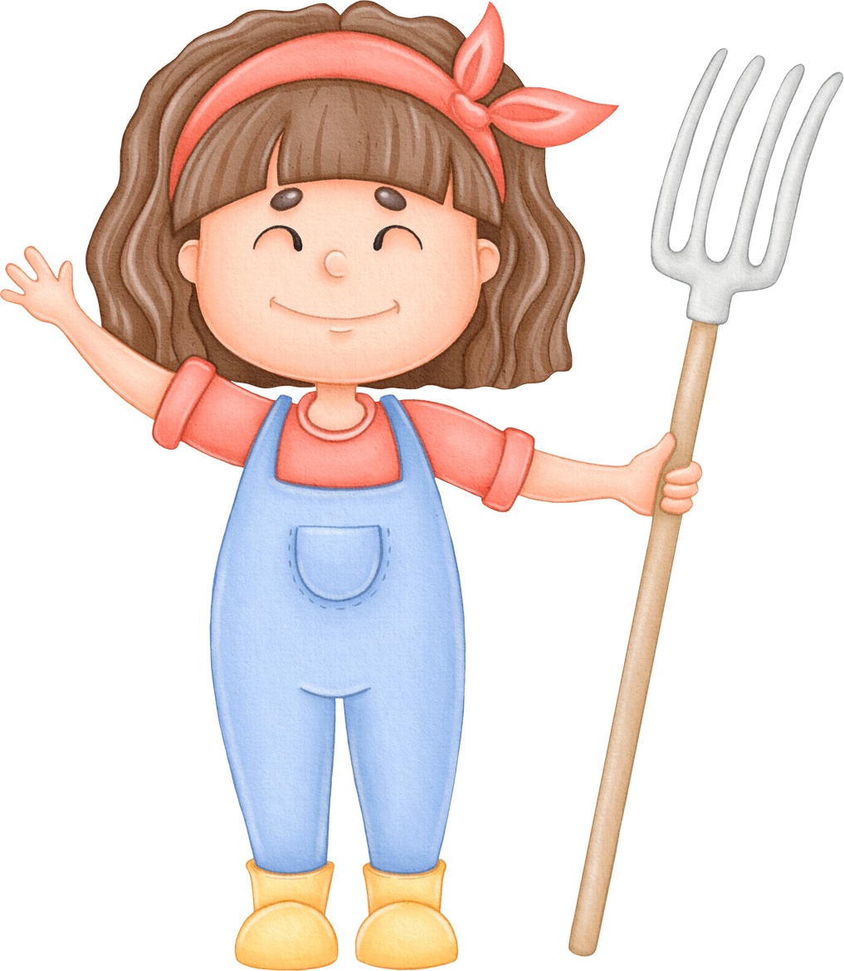
Tạm biệt nhé!

